Slide 1


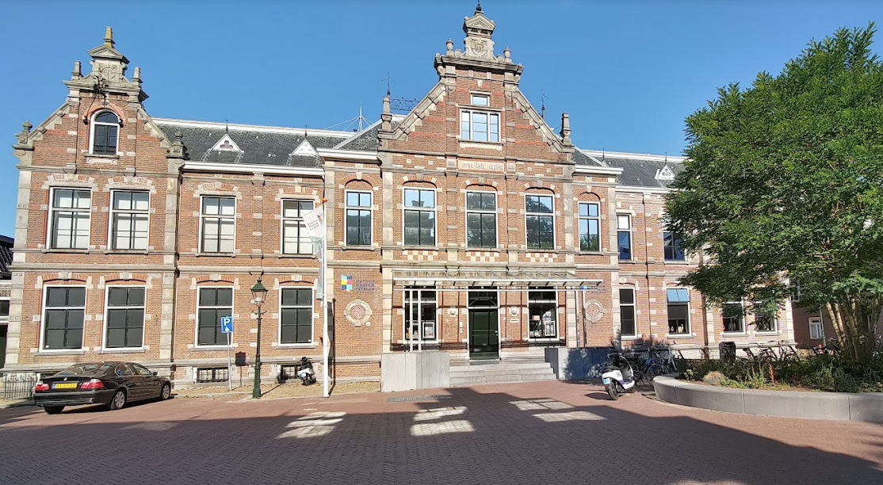
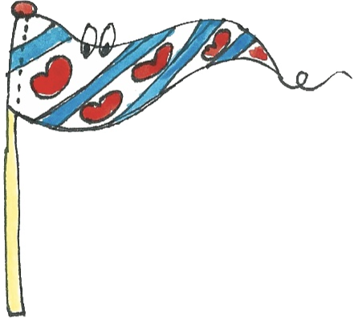
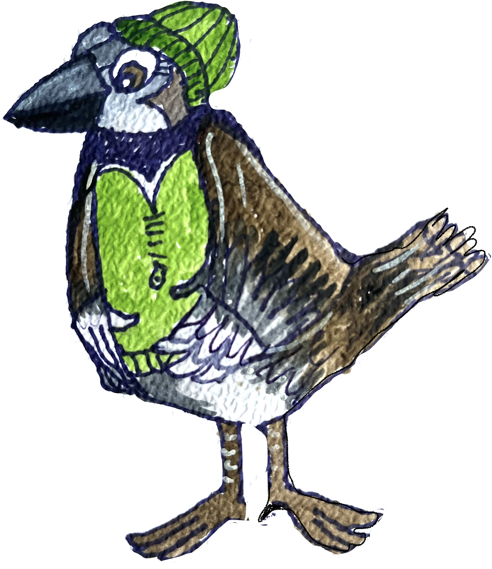
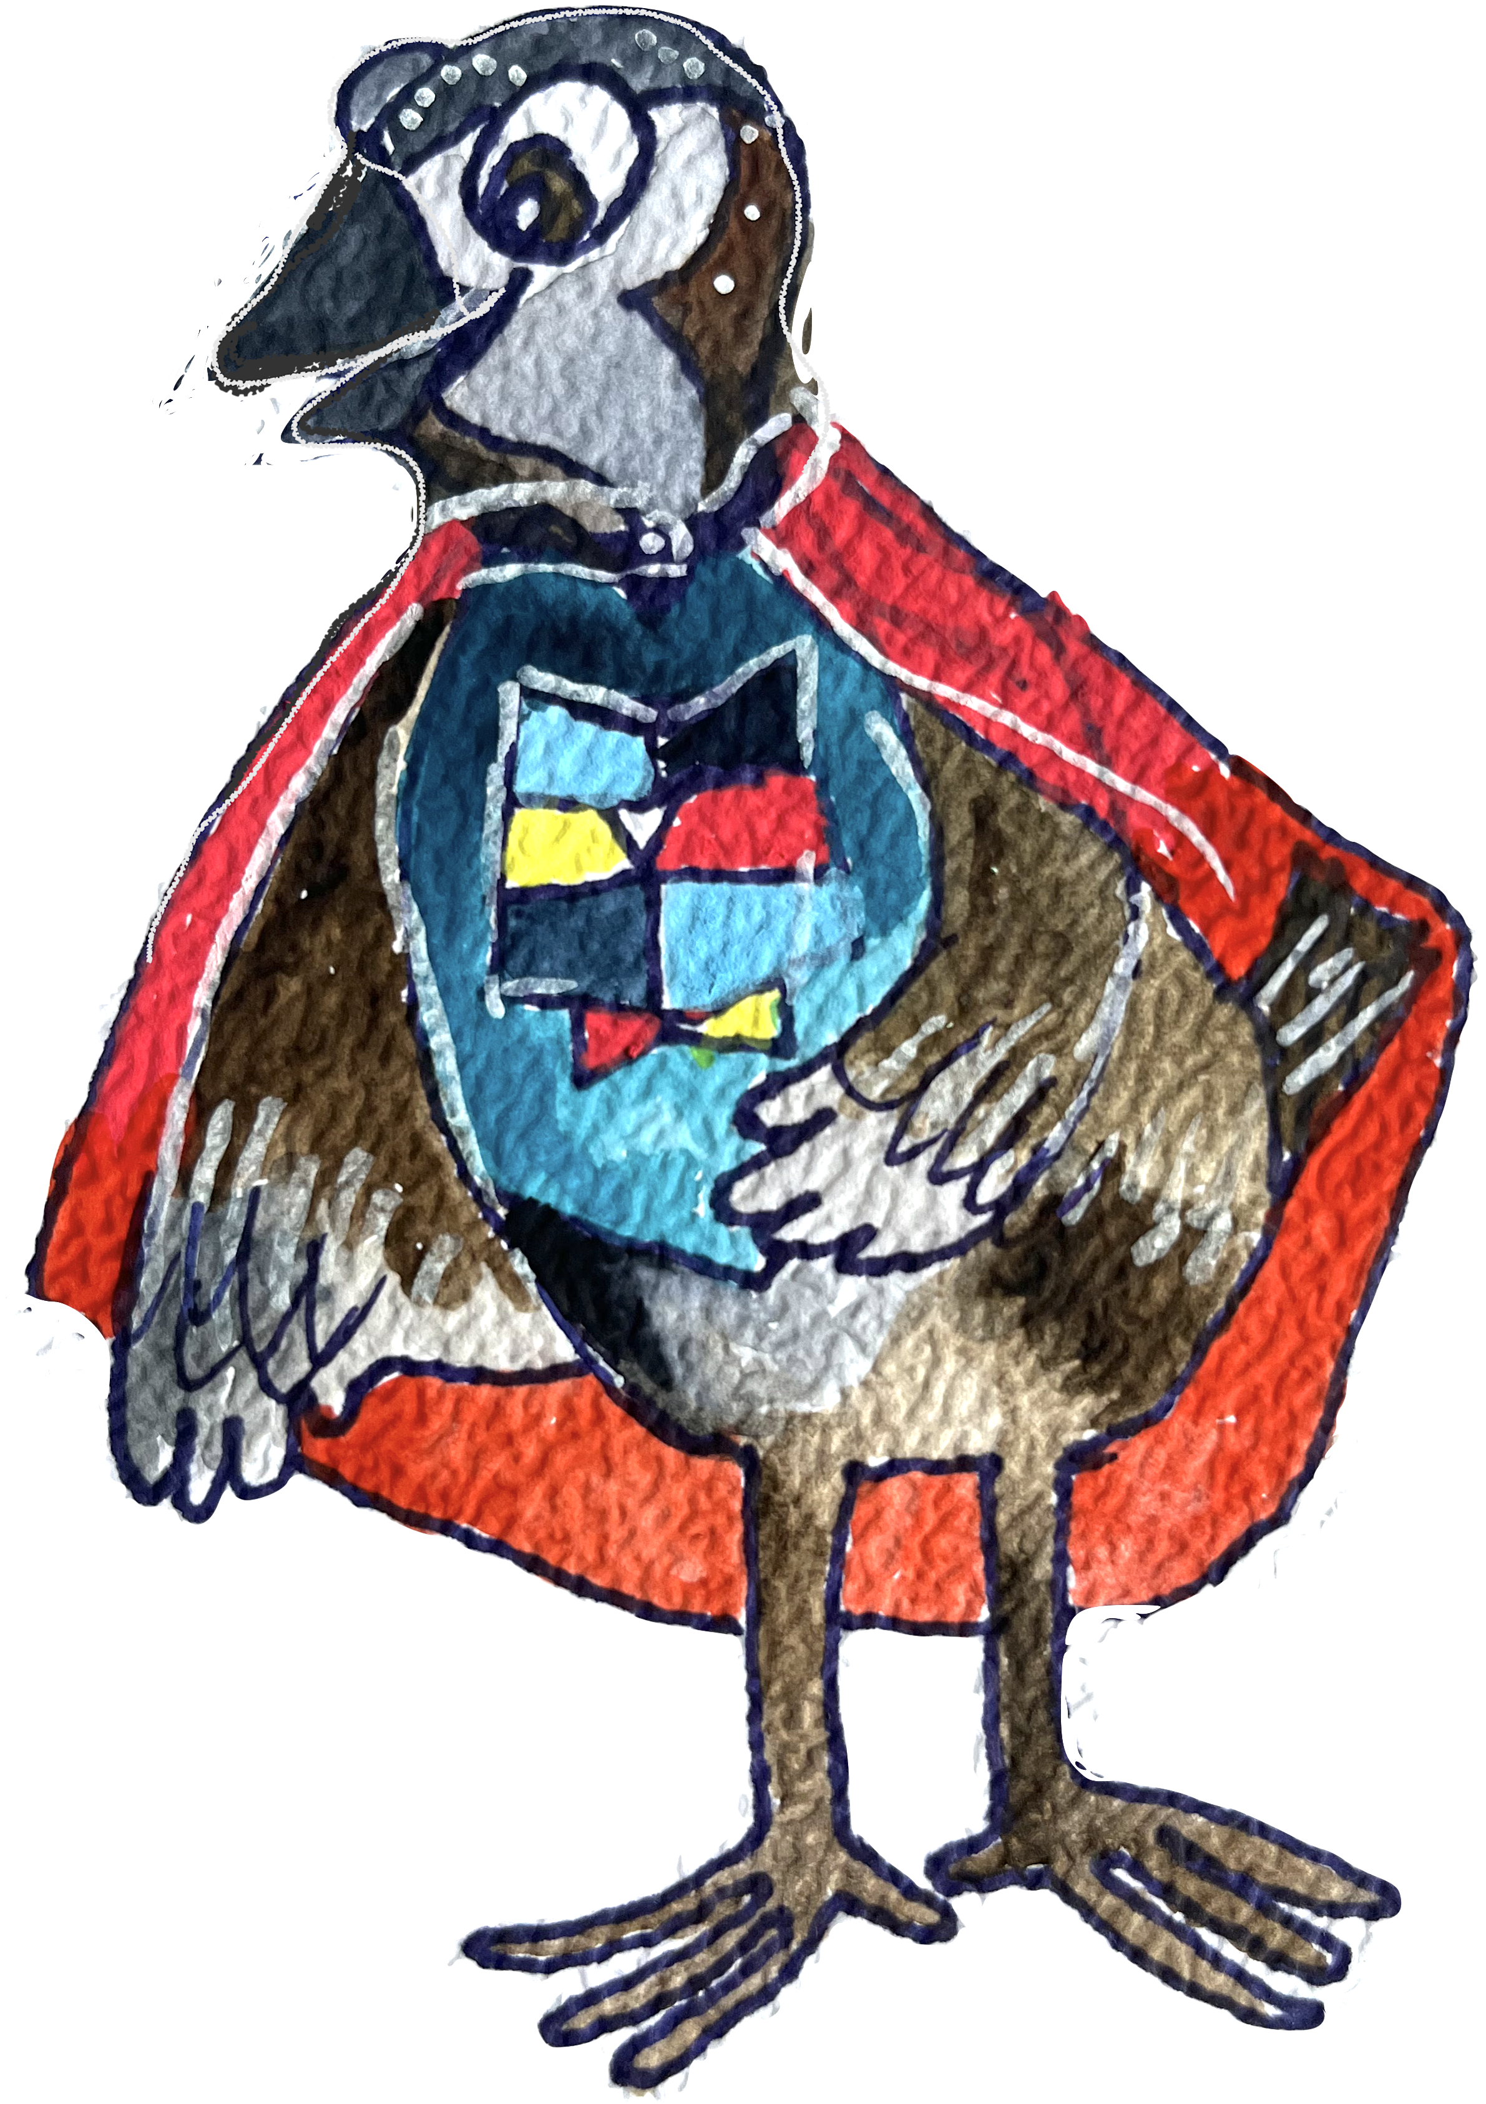
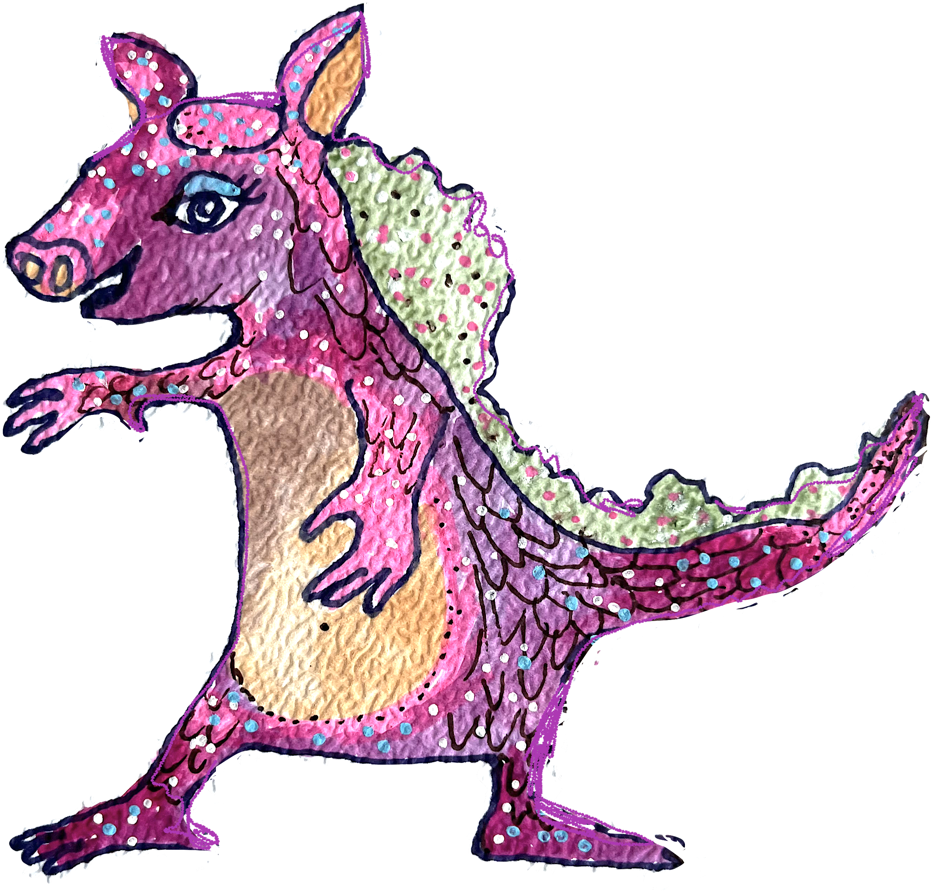
de natoertoer van supermus & lytse draak
Dag allemaal, ik ben PapaMus en
ik vlieg even mee.
We gaan direct naar binnen toe, is dat geen goed idee?
Hoi wat fijn,
daar zijn jullie al!
Ik ben Supermus,
ga je mee naar binnen? We kijken en
doen daar van alles overal!
Hoi!
Ik ben Lytse Draak, het vriendinnetje van jou, hè Supermus?
Hier is mijn huis, het museum dus!
kijk! dit is het museum

Slide 2

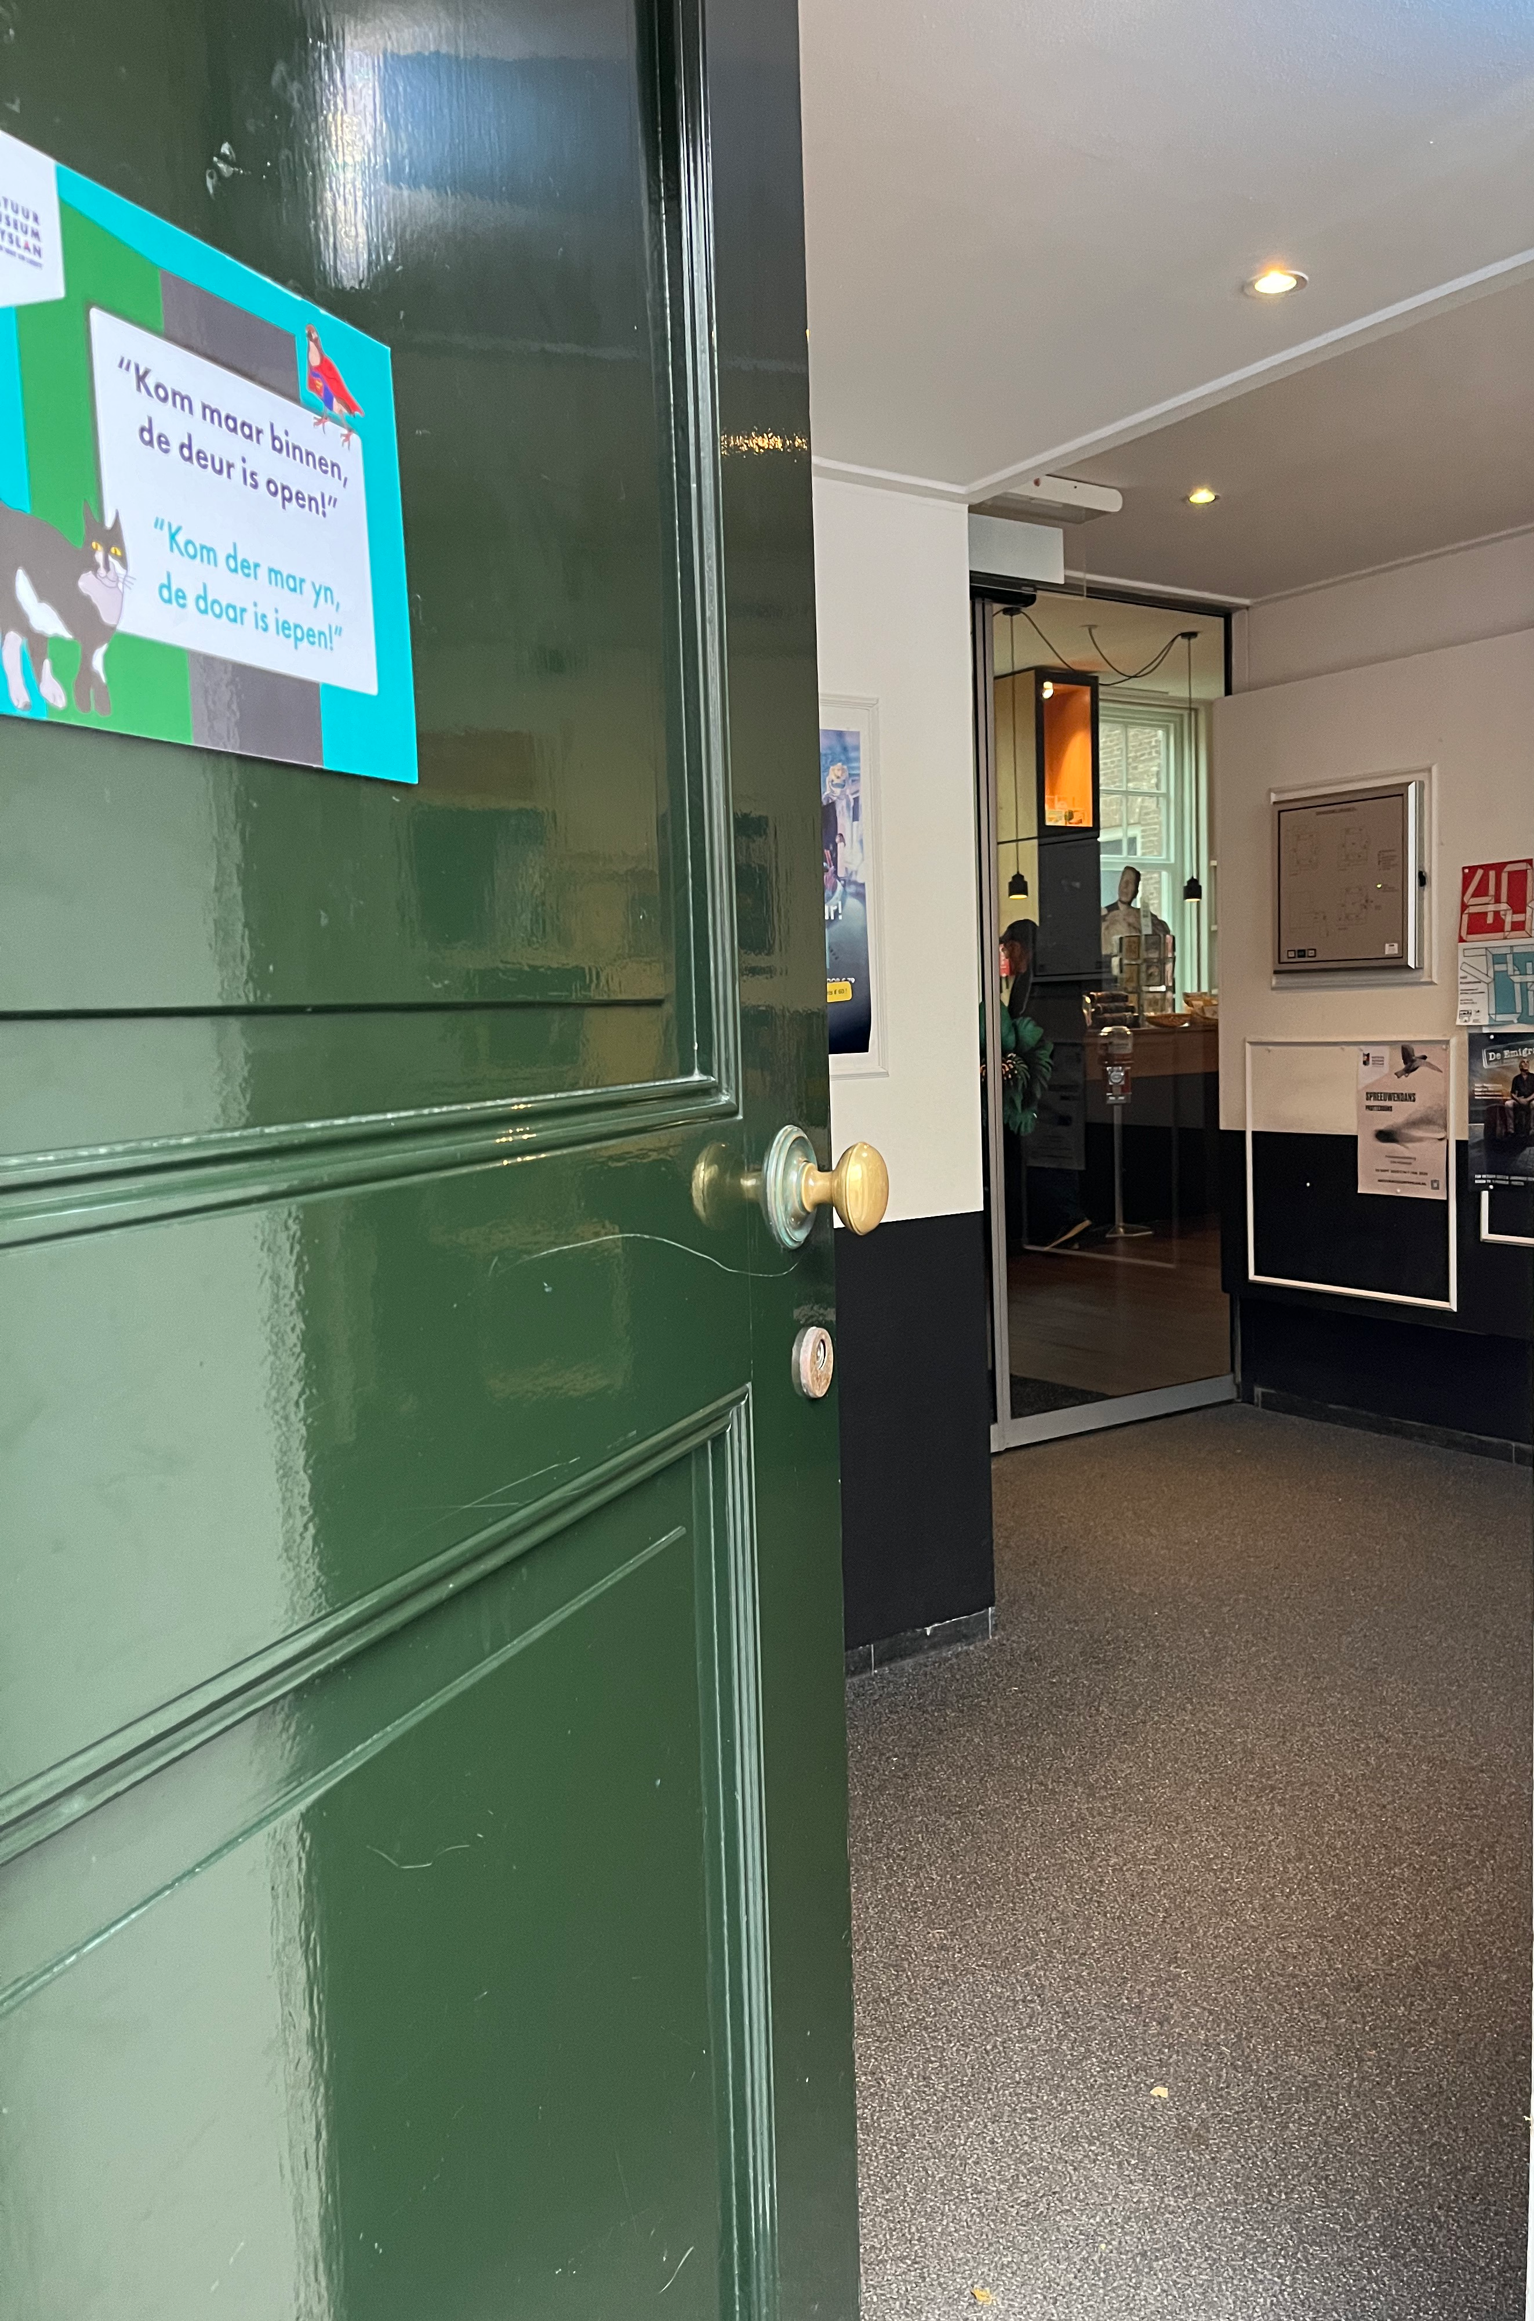
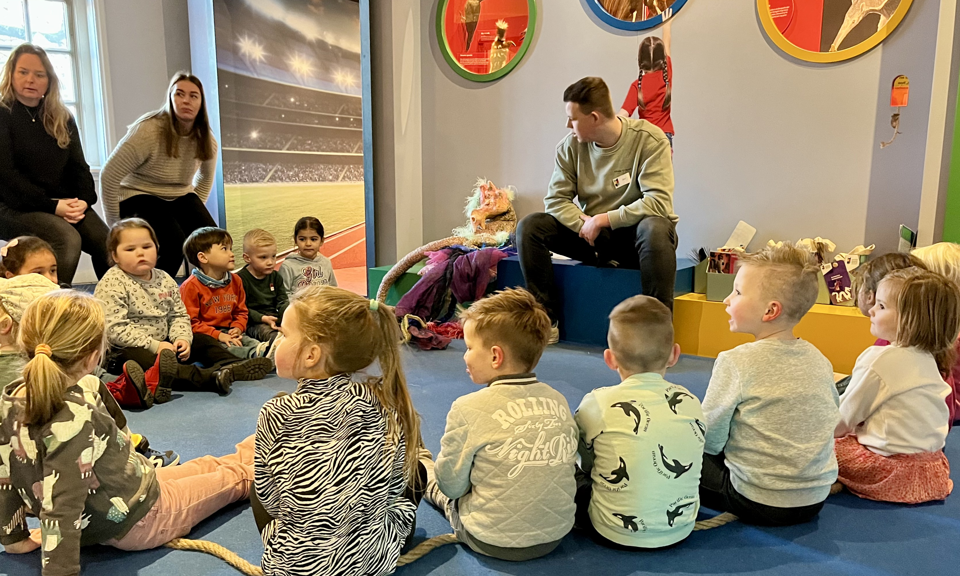

Ik ben de museummeester en vertel jullie een vrolijk verhaal.
Over Supermus en Lytse Draak, daarna leg ik je uit wat je gaat doen allemaal!
in het museum, kom je in de kring?
Kom maar binnen, het is hier heel erg fijn!
Hang jullie jassen aan de kapstok en loop mee naar de trap.
We moeten boven zijn.

Slide 3

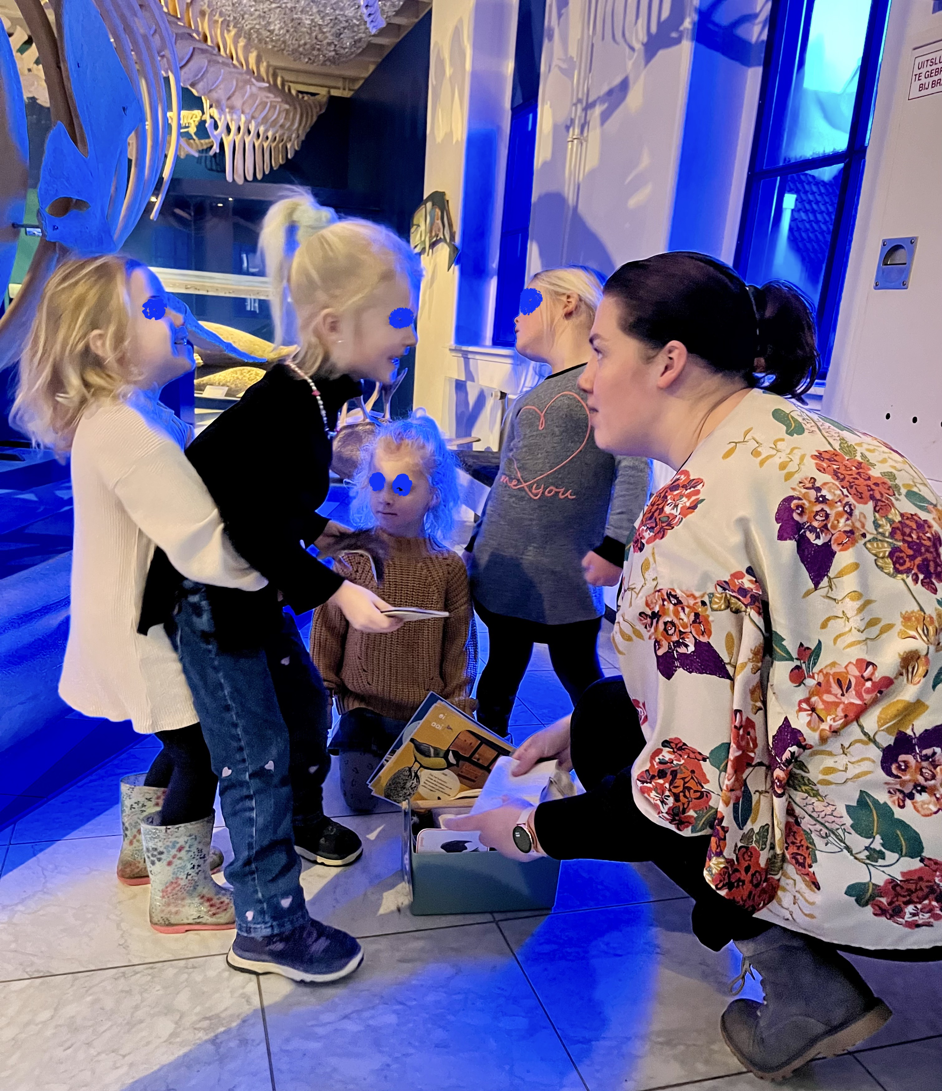
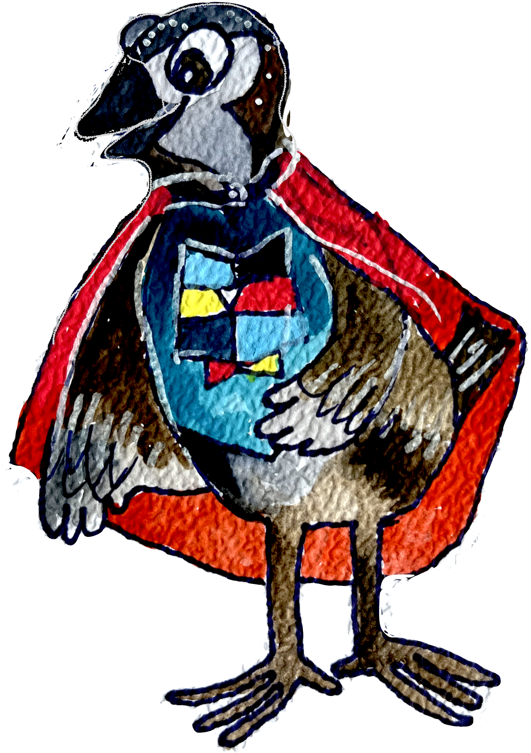
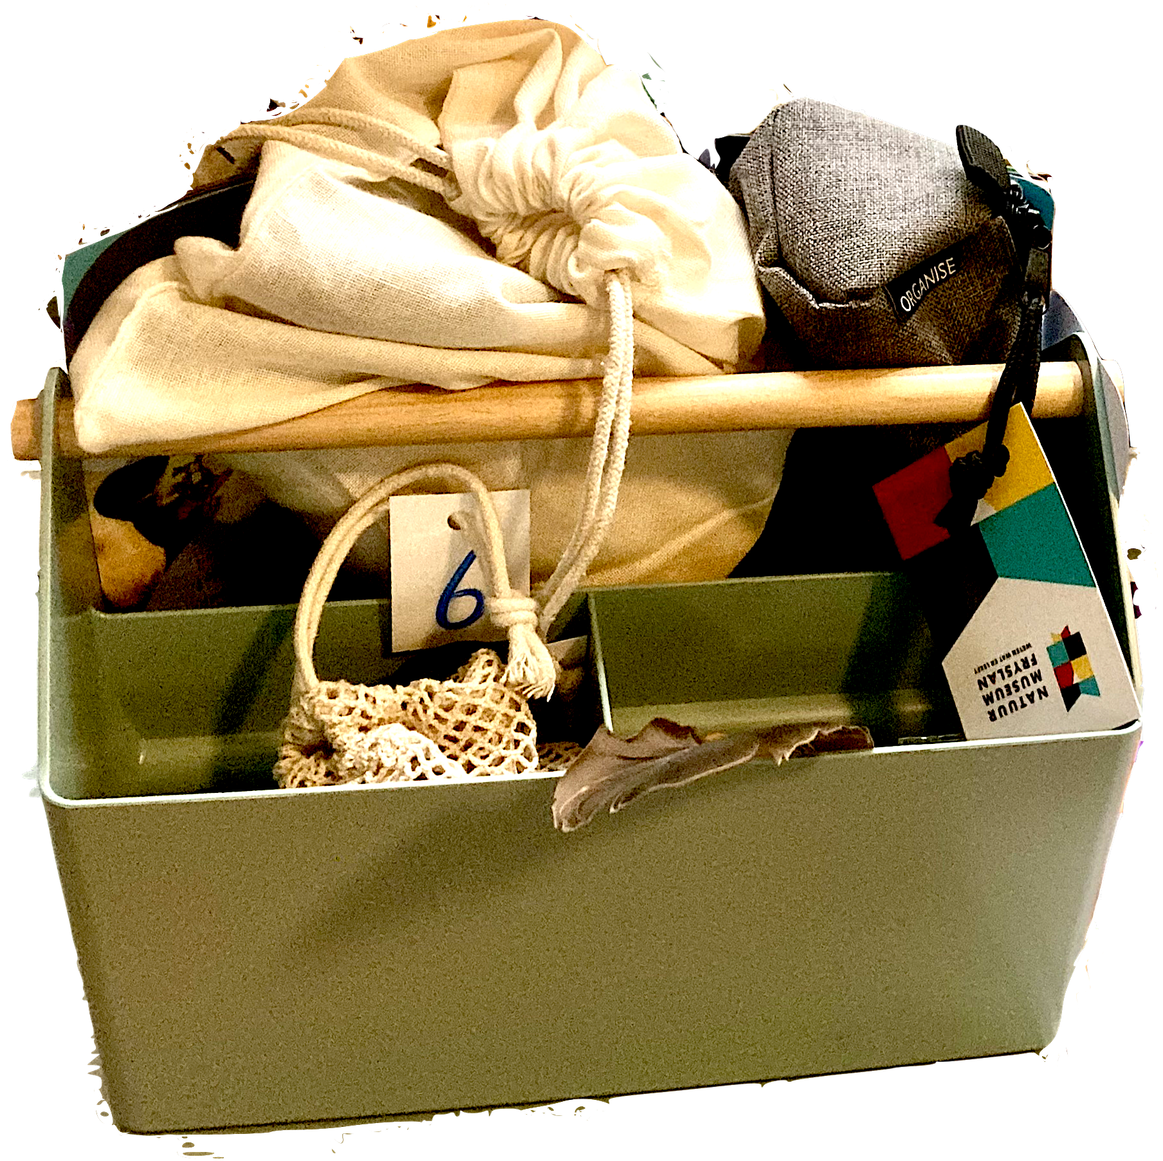
een bak met spulletjes
Kijk eens hier, hoe leuk is dat? Een bak vol natuurspulletjes, er is van alles wat.
Een grote schelp, een doosje poep, tanden en een veer.
Zijn jullie klaar met de opdracht?
Leg alles dan weer in de bak terug neer.
Papa of mama, opa of oma, wie gaat met jullie groepje mee?
Dat spreken jullie op school met juf of meester af en dat gaat vast ok!
Samen gezellig kijken, doen en een eindje lopen.
Wie van jullie maakt straks ook een doosje open?

Slide 4
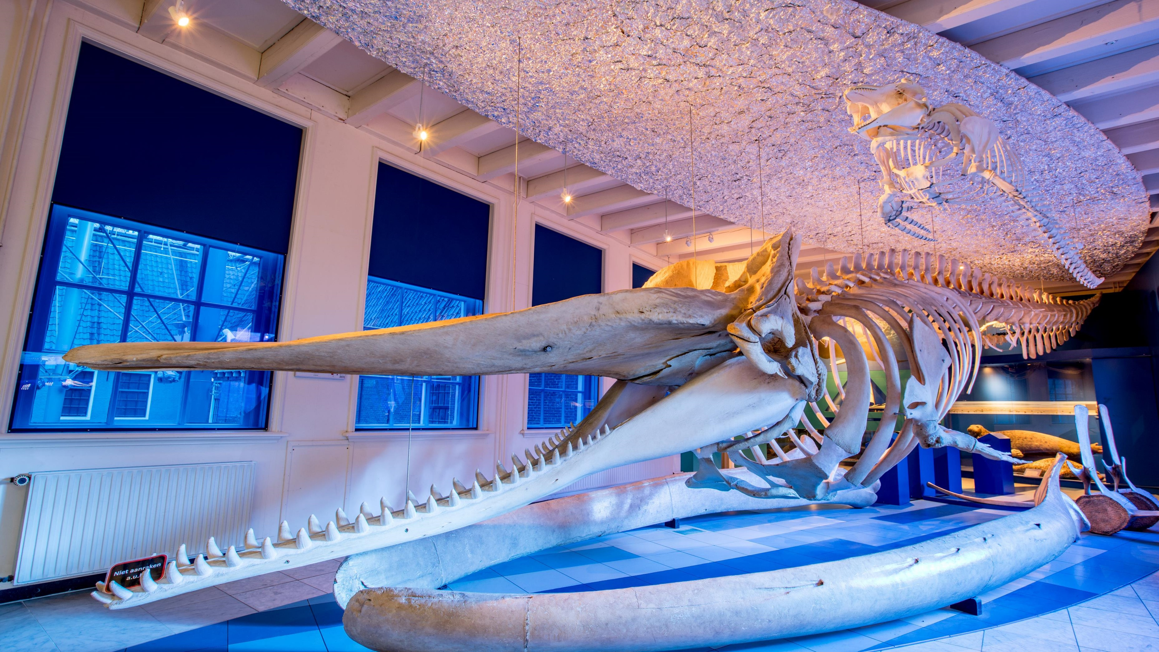
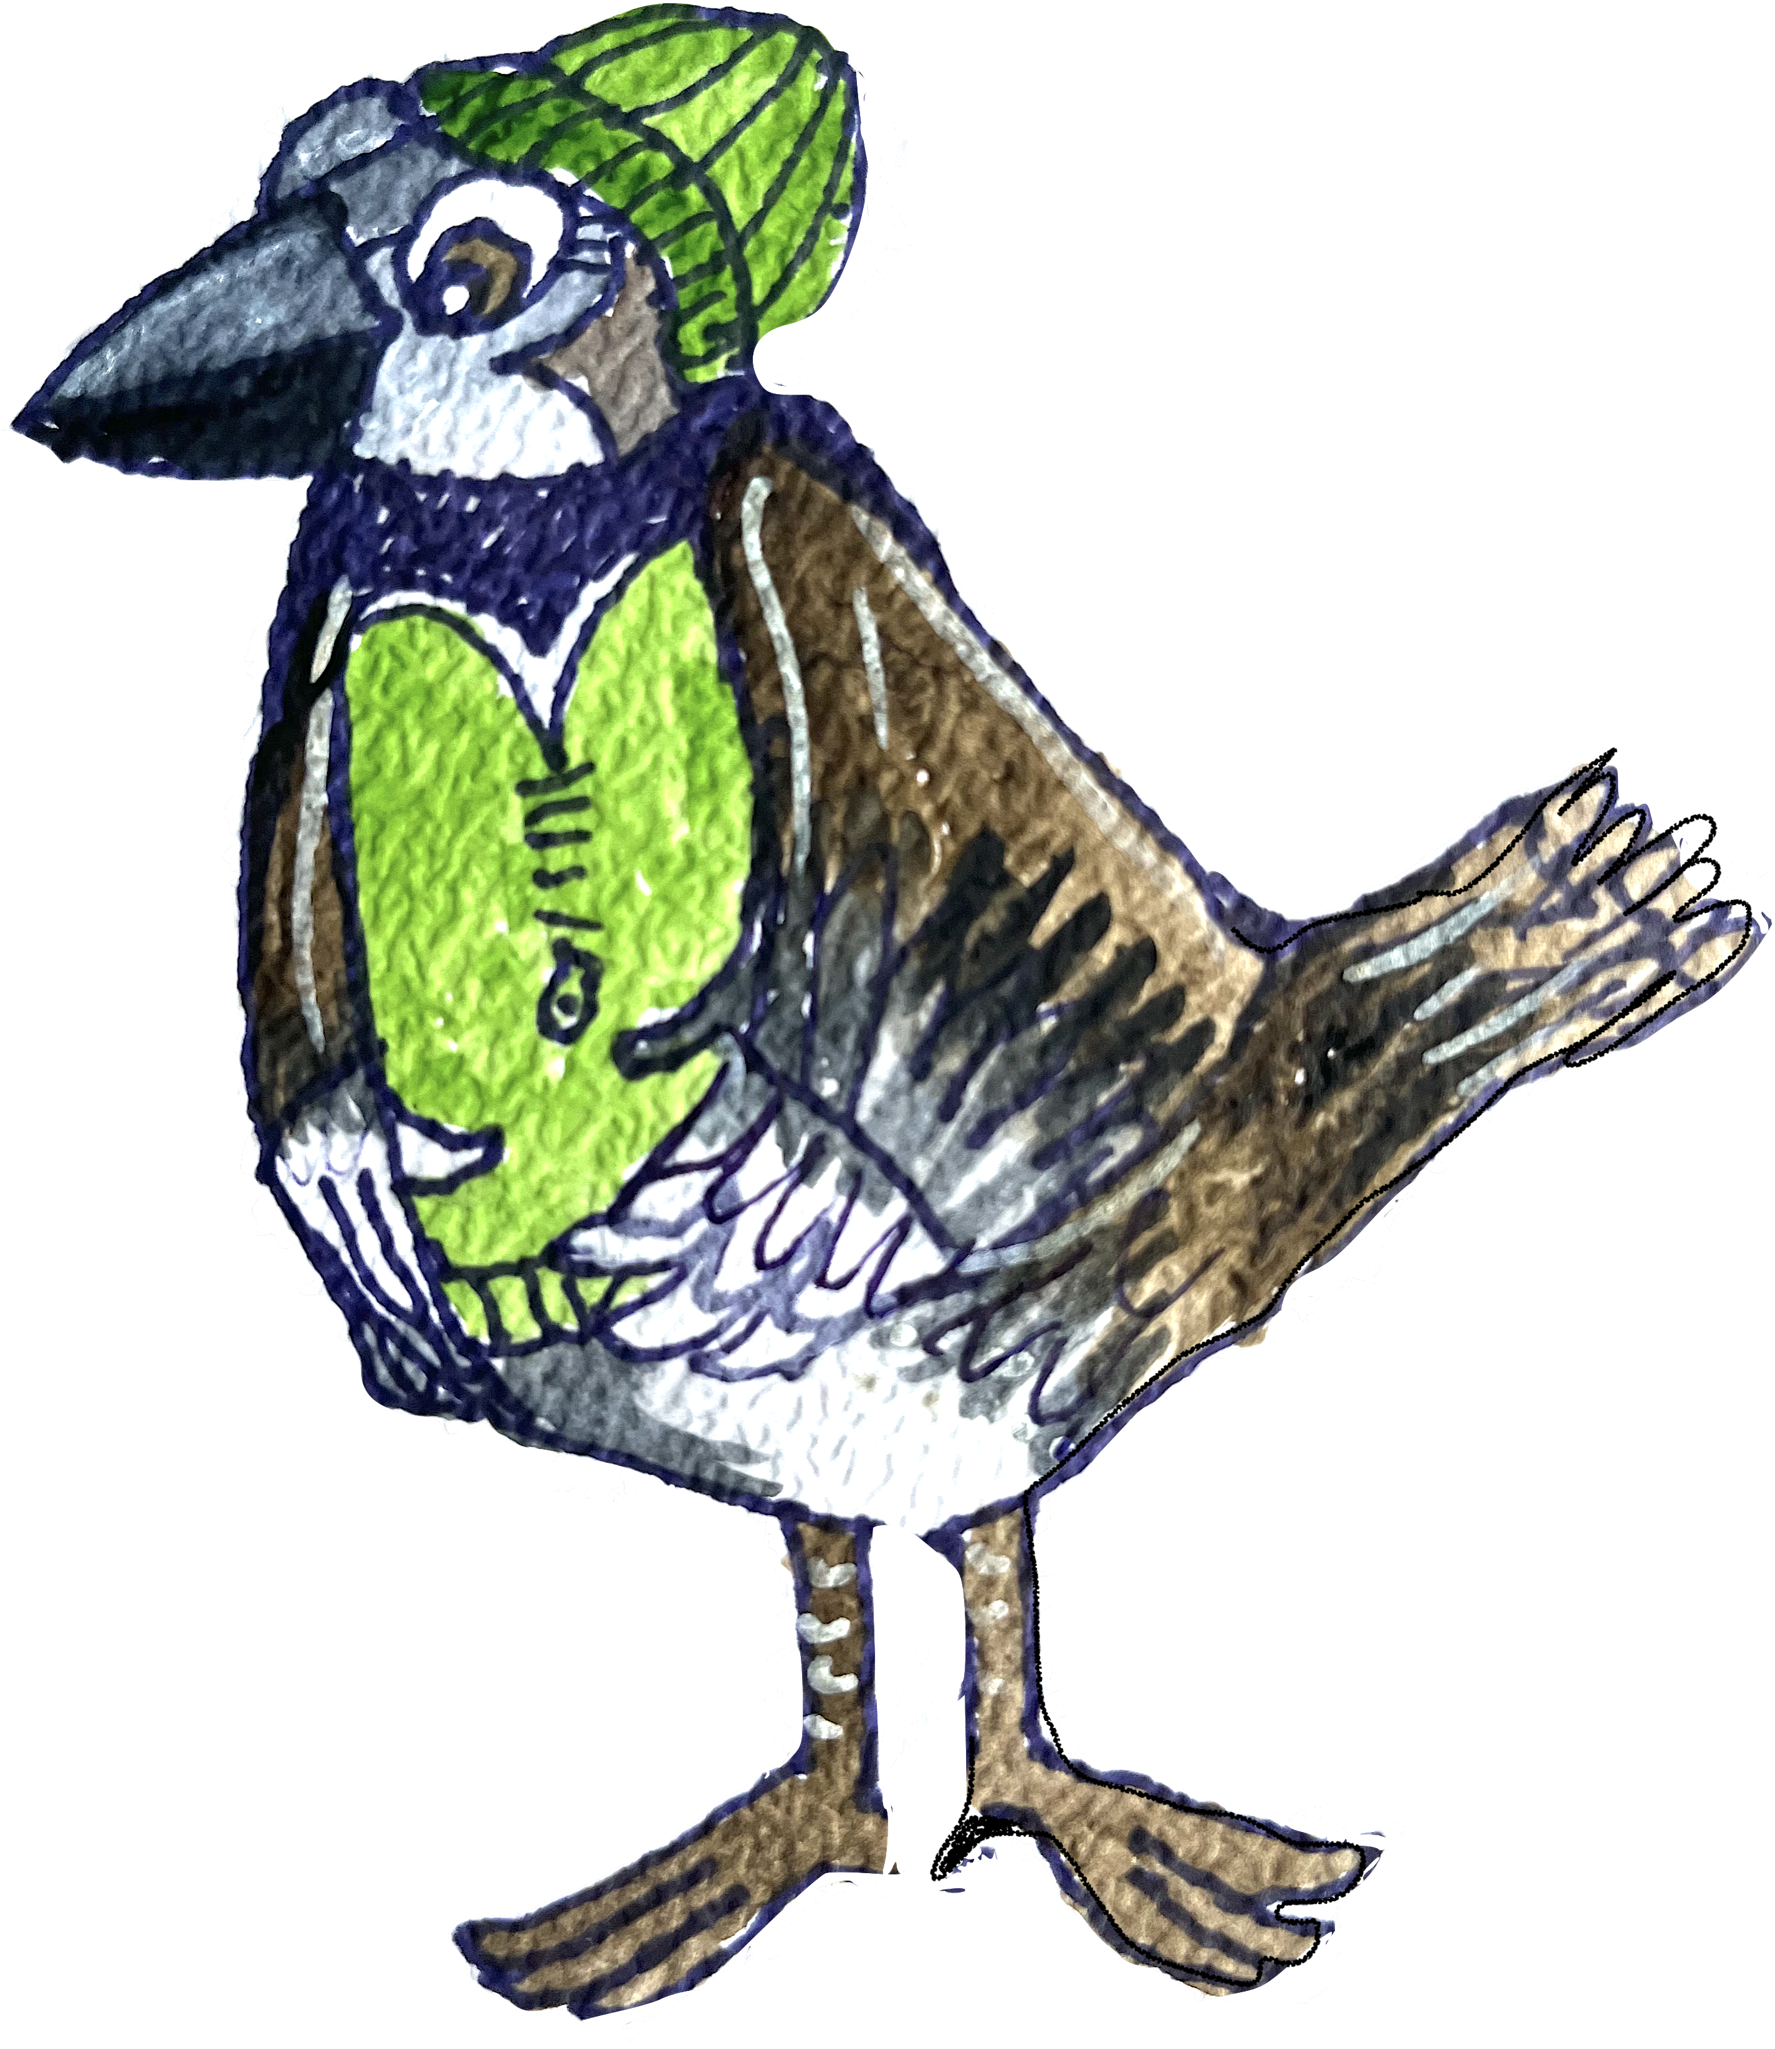
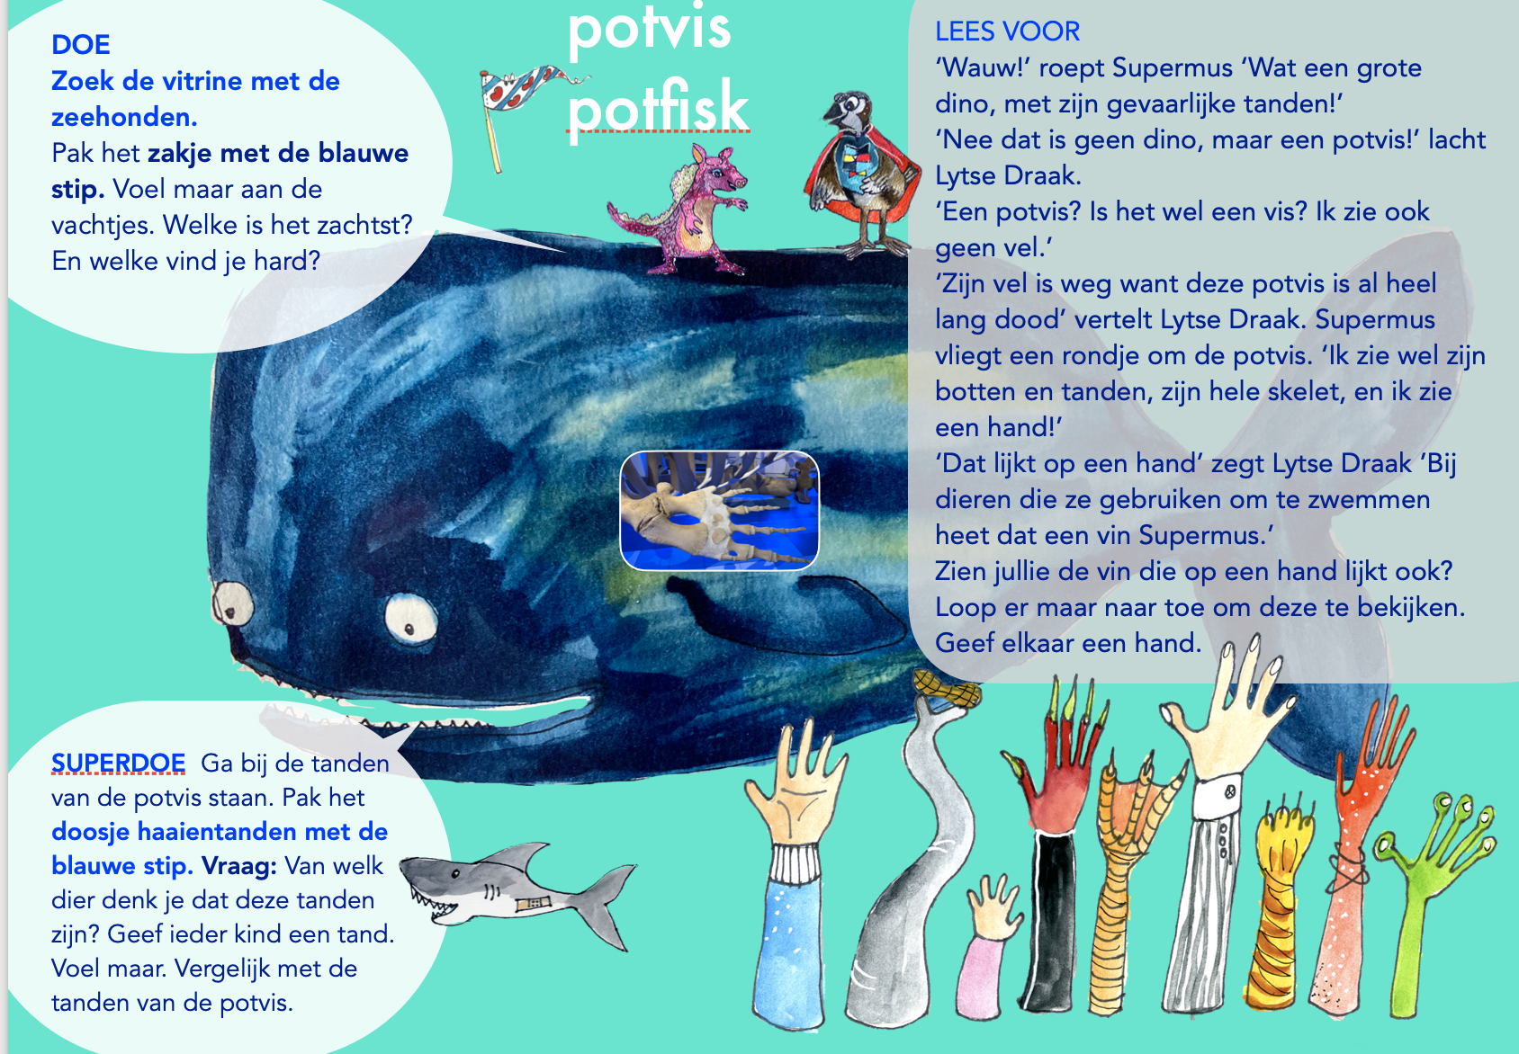
een kaart met opdrachten
Kijk maar hier, bij de bak hoort ook een kaart.
Met soms een verhaaltje over een dier zijn neus, tand of staart.
Jij weet al heel veel en straks weet je nog meer.
Als je thuis komt kun jij dan vertellen waar je geweest bent
deze keer?
tekst, beeld en illustraties:
vera damhuis ‘23

Slide 5


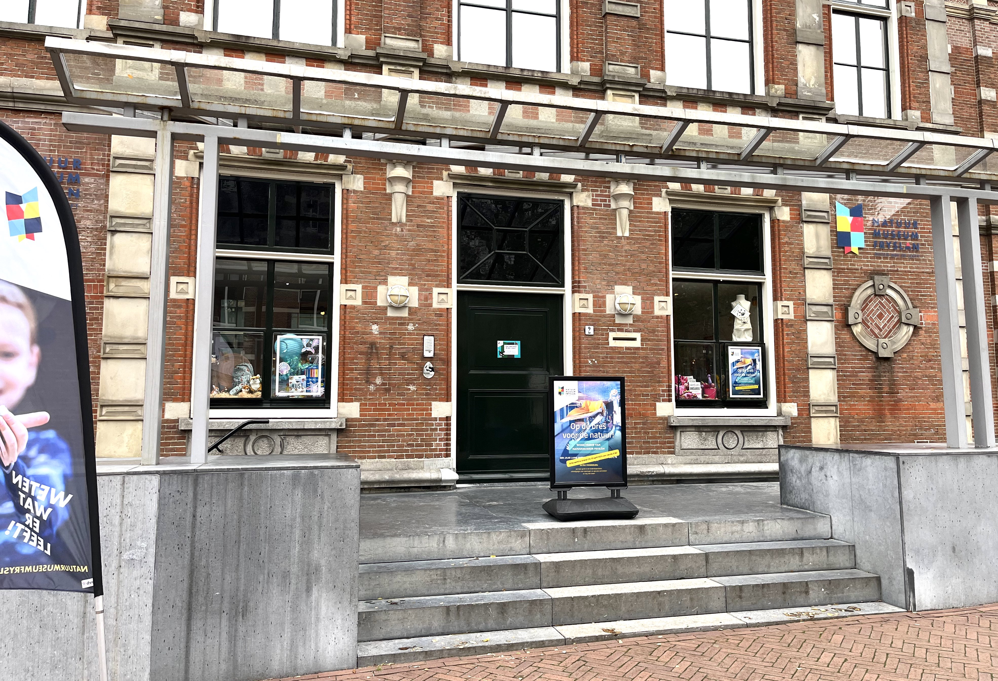
weer naar huis…dag,dag, tot gauw!
Dag dag Papamus en Supermus, hier van mij een dikke kus 💋!
Zie ik jullie gauw weer?
Of speel ik eerst bij jou Supermus, de volgende keer?
Hoi allemaal in
jullie groep.
We zwaaien jullie uit en zeggen samen ‘tot dan!’op deze stoep.
Ja Lytse Draak, dat is een goed idee. Samen spelen is gezellig, ik neem mijn tekenboek mee.
Dag papamus, ik ga weer met je mee
naar huis!
Het was hier zo leuk, ik zag een potvis en ook een kleine muis.
En jullie kinderen? Jullie komen hier al heel snel? Hebben jullie er al zin in? Ik denk van wel!

